Slide 1
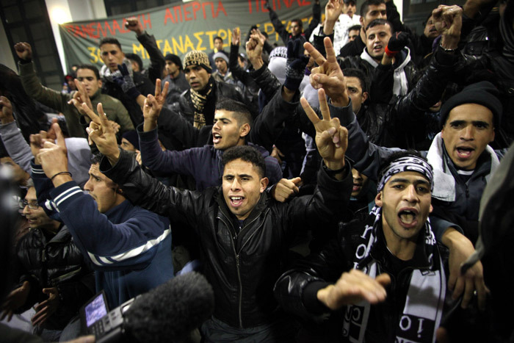
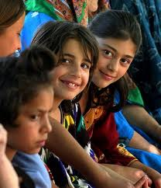
Education and training 2020: What future is ahead in Europe Образование и подготовка 2020:какое будущее ждет европейцев
Е.А.Ленская,
МВСШЭН

Slide 2
Two perspectives Два основных вопроса
How well does it serve
the goals of increasing EU competitiveness
The purpose of social cohesion in EU member states
Насколько данная концепция содействует целям
конкурентоспособности стран Евросоюза
строительства социально непротиворечивого общества

Slide 3
Конкурентоспособность Competitiveness
Emphasis on new competencies and skills:
Initiative taking and Entrepreneurship
Media literacy
Learning to learn
at least 2 languages +mother tongue
- cultural awareness and expression
Innovative learning environment
LLL
Increased attainment is linked to economic growth
Акцент на новые компетенции и умения:
-инициативное действие и предпринимательство
медиа-грамотность
- умение учиться
-2 иностранных языка кроме родного
-умение понимать и выражать особенности культуры
Инновационная среда обучения
Обучение в течение всей жизни
Высокие результаты ведут к росту экономических показателей

Slide 4
Main Indicators of success Индикаторы успеха
95% of four year olds getting preschool education
Less than 15% schoolchildren below required literacy, numeracy and science levels
Less than 10% early school leavers
Not less than 40% people with tertiary education
15% of adults adhere LLL strategy
95% детей старше 4 лет получают дошкольное образование
Менее чем 15% детей ниже требуемого уровня по чтению, математике и основам наук
Менее 10%детей бросают учебу
Не менее 40% населения имеют высшее образование
Не менее 15% взрослых придерживаются подхода «образование в течение всей жизни»

Slide 5
Main challenges
The most important outcomes are hard to measure
The effect upon economic growth is proven only as regards to reading and MST
ЕU Teachers would leave the profession if they have an opportunity to do so
The teacher training pattern is to a large extent obsolete
School environment is not organised to support the full range of key competencies
The perspective of most documents looks highly eurocentric- what about main contesters?
Самые важные результаты трудно измерить
На экономический рост доказано влияние только умений в чтении и работе с числом
Учителя ЕС охотно уйдут из профессии при благоприятной возможности
Модель подготовки учителя во многом устарела
Школьная среда не способствует развитию всего спектра ключевых компетентностей
Взгляд на качество несколько евроцентричен – говоря о конкуренции, надо сравнивать Европу с конкурентами

Slide 6
Social cohesion: agenda and context Социально- непротиворечивое общество: повестка дня и контекст
Inequities in education have huge hidden costs
10% of student population have parents born abroad
Diversity in a class can be a rich source of learning opportunities
Most migrants are motivated learners
Segregation based on ability increases the achievement gap
Неравные возможности в образовании ведут за собой огромные скрытые расходы
10% учащихся имеют родителей, родившихся за границей
Разнообразие культур в классе- среда с богатыми образовательными возможностями
Большинство мигрантов мотивированы к учебе
Сегрегация по способностям лишь увеличивает разрыв в успеваемости

Slide 7
Main challenges Основные вызовы
How to find approaches that benefit all children while reducing the achievement gap
How to change curricula, school ethos and roles of teachers to respond to individual learning needs adequately
How schools can help to make young people responsible citizens of a democratic society respectful of diversity
How to prevent aggressive behavior against teachers
How to spell out and develop intercultural skills which are also hard to measure
Как найти методы, полезные всем детям и при этом способствующие сокращению разрыва?
Как изменить программы, уклад и роль учителей лоя индивидуализации обучения?
Как школы могут помочь детям стать ответственными гражданами демократических обществ
Как предотвратить агрессивное поведение в отношении учителей
Как описать, сформировать и измерить умения межкультурного взаимодействия

Slide 8
The issue of migrants Проблема мигрантов
support
inclusion
respect
поддержка
инклюзия
уважение

Slide 9
Some advice for EU Strategy
Look beyond EU countries for inspiration and best practice
Seek indicators for all key skills development to avoid speculation
Support to heritage languages may encourage hidden segregation on ethnic principles
The target audience for inclusion and intercultural education is the entire school population
High concentration of children of migrants in special schools – extreme case of segregation- should be prevented
Искать решения и лучшие практики за пределами Евросоюза
Искать индикаторы ко всем новым компетентностям
Поддержка родных языков может вести к скрытой сегрегации на этнической основе
Целевая аудитория для инклюзии и межкультурного взаимодействия – все население школы
Высокая концентрация детей-мигрантов в специальных школах- крайняя ступень сегрегации- должна быть предотвращена

Slide 10
Some lessons for Russia Несколько уроков для России
Key competencies now include initiative taking and intercultural skills
Special schools for SEN children can be transformed into resource centres
Schools with a high proportion of migrant students need targetted resource allocation
Student and staff mobility are essential for competiveness in the global market
Ключевые умения сегодня включают проявление инициативы, предпринимательство и кросс-культурные умения
Спецшколы для детей с ОВЗ становятся ресурсными центрами
Школы с большим количеством мигрантов получают специальную поддержку
Мобильность учащихся и штата- необходимое условие для конкурентоспособности на глобальном рынке

